Slide 1
報 告 書 （第12回）
おもてなし街なかごみ拾い大作戦 in 富山駅前 （G7富山･金沢教育大臣会合応援事業）
実施日 2023年4月23日 時間 9：00～11：30（ごみ展示 10：00～）
場 所 富山駅 南口駅前広場
参加者 約430名（高校生54名 大学生32名）
回収高 770L（35L×22袋）
実施体名 富山応援隊（ごみ拾いマイスター協会） 構成団体 街と心をキレイにし隊（富山市議員有志）
日本たばこ産業株式会社富山支社
ダブルツリーbyヒルトン富山
富山県地域活性化団体まるごとTOYAMA

Slide 2
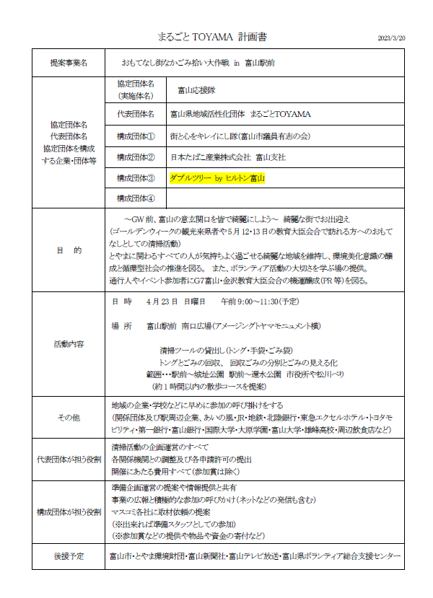
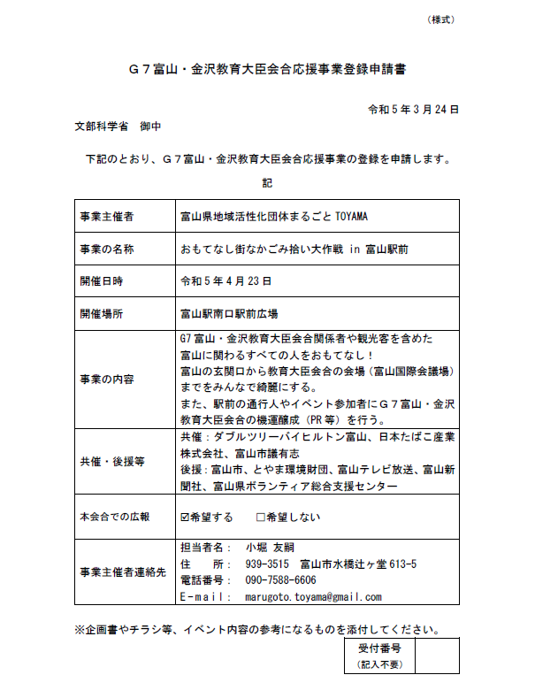
活動チラシと活動実施計画書
この活動は、とやまに関わるすべての人が気持ちよく過ごせる綺麗な地域を維持し、環境美化意識の醸成と循環型社会の推進を図ることを目的としています。
今回は、G7富山・金沢教育大臣会合前の活動となることから、文部省のG7富山･金沢教育大臣会合応援事業として認可を受け、地域の企業・団体や学校など広く巻き込み、市民目線でのG7富山･金沢教育大臣会合の機運醸成にも取り組みました。

Slide 3
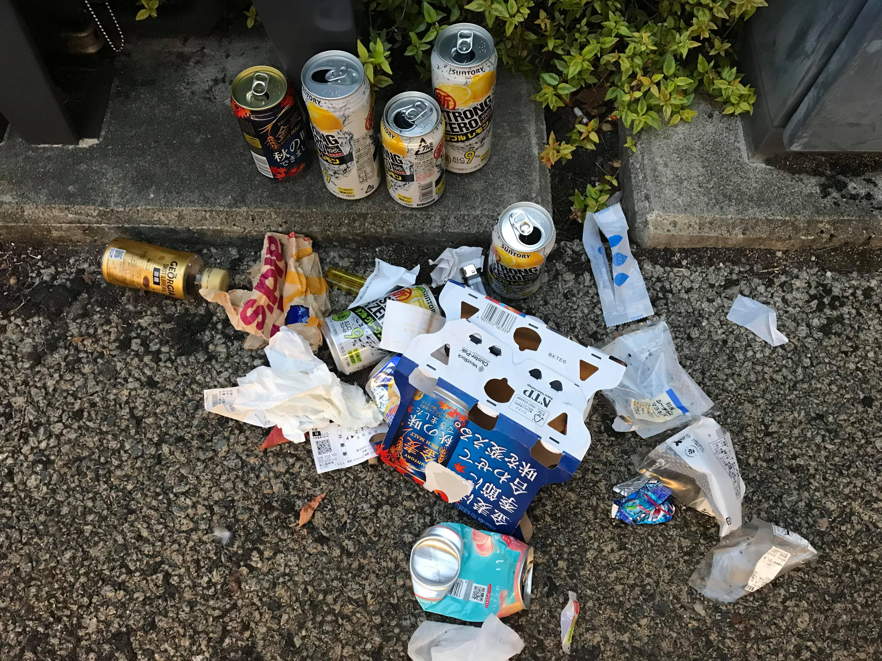
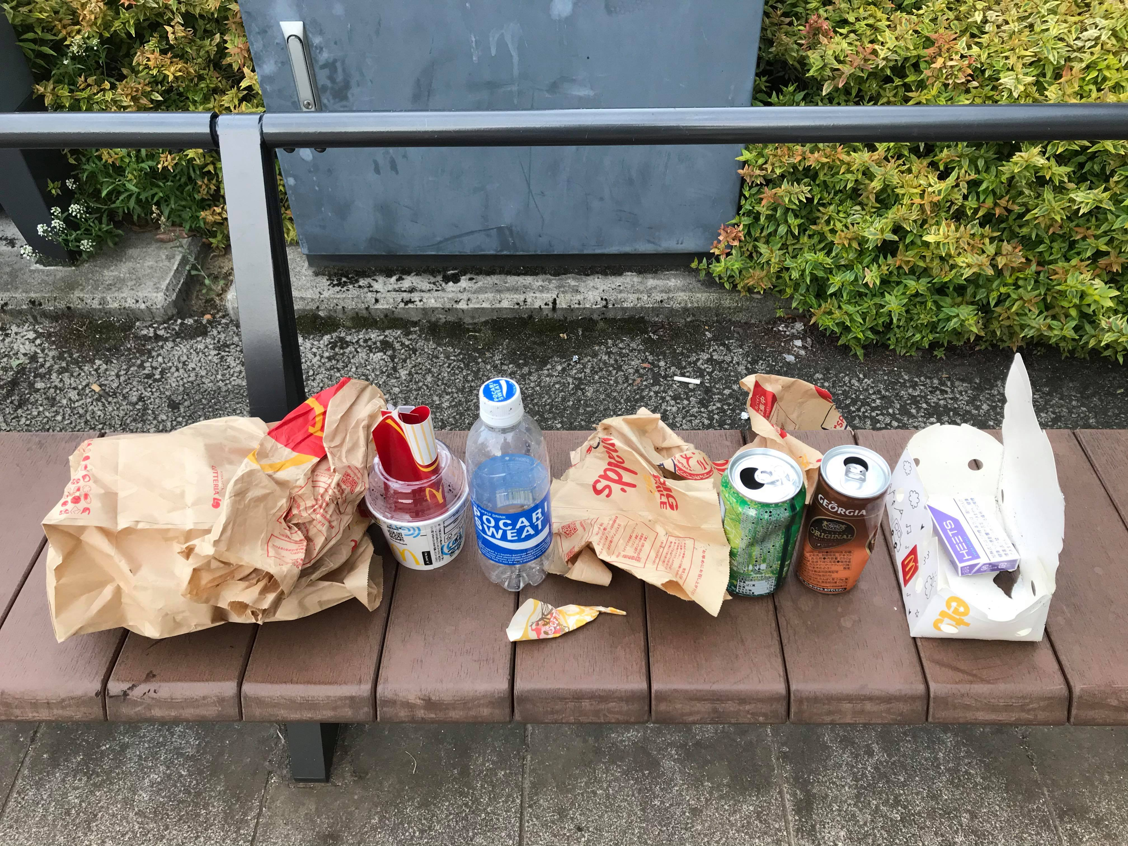
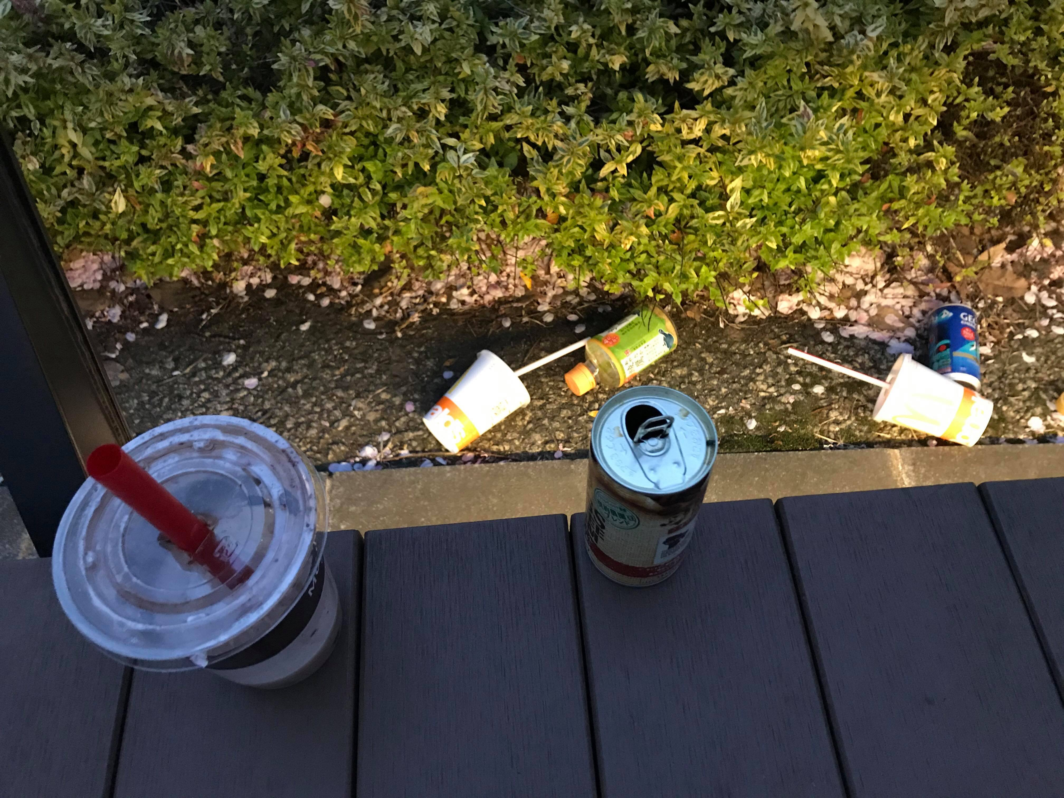
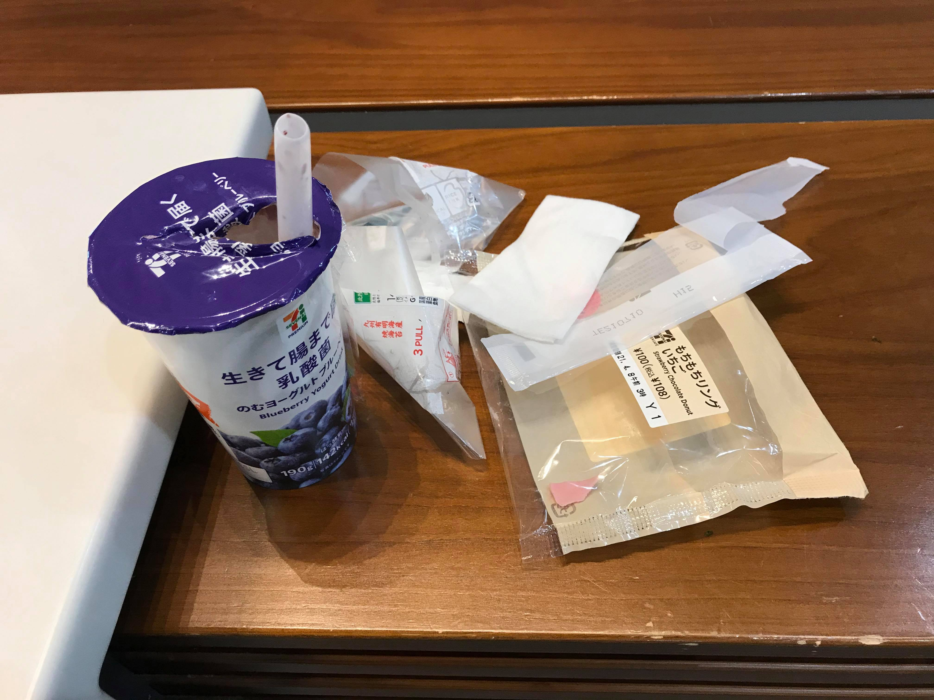
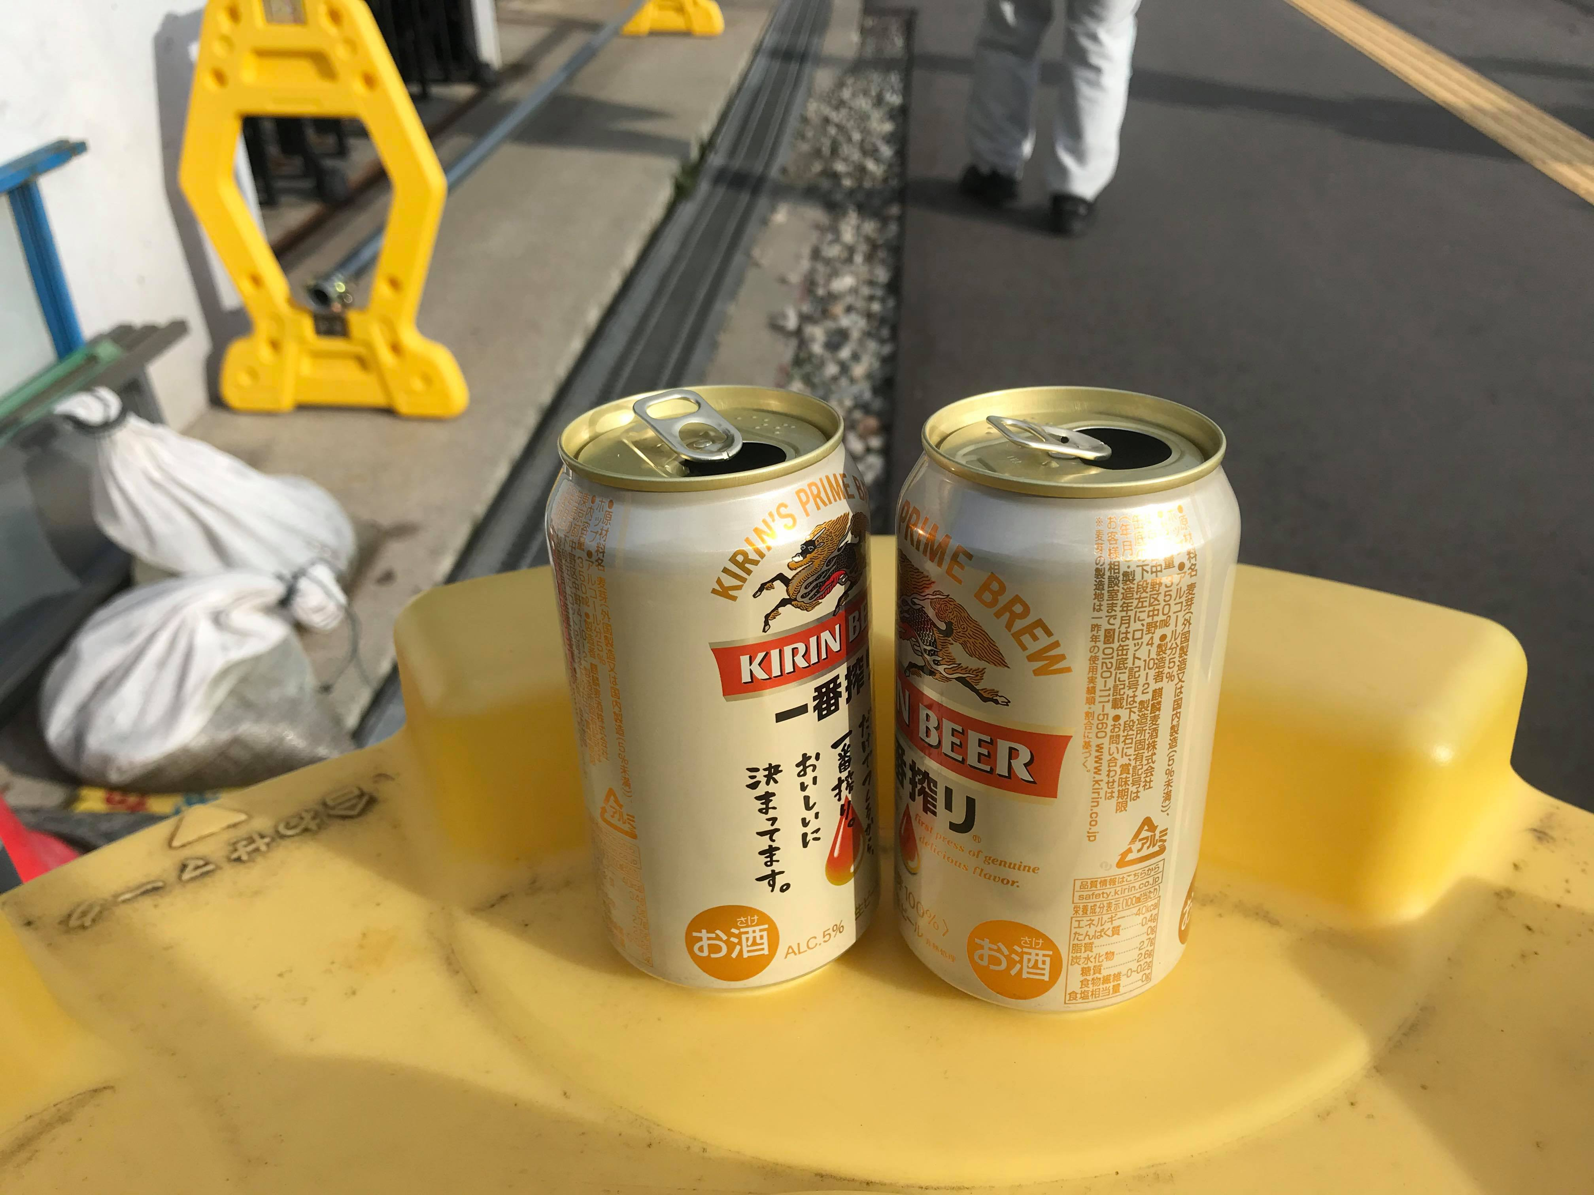
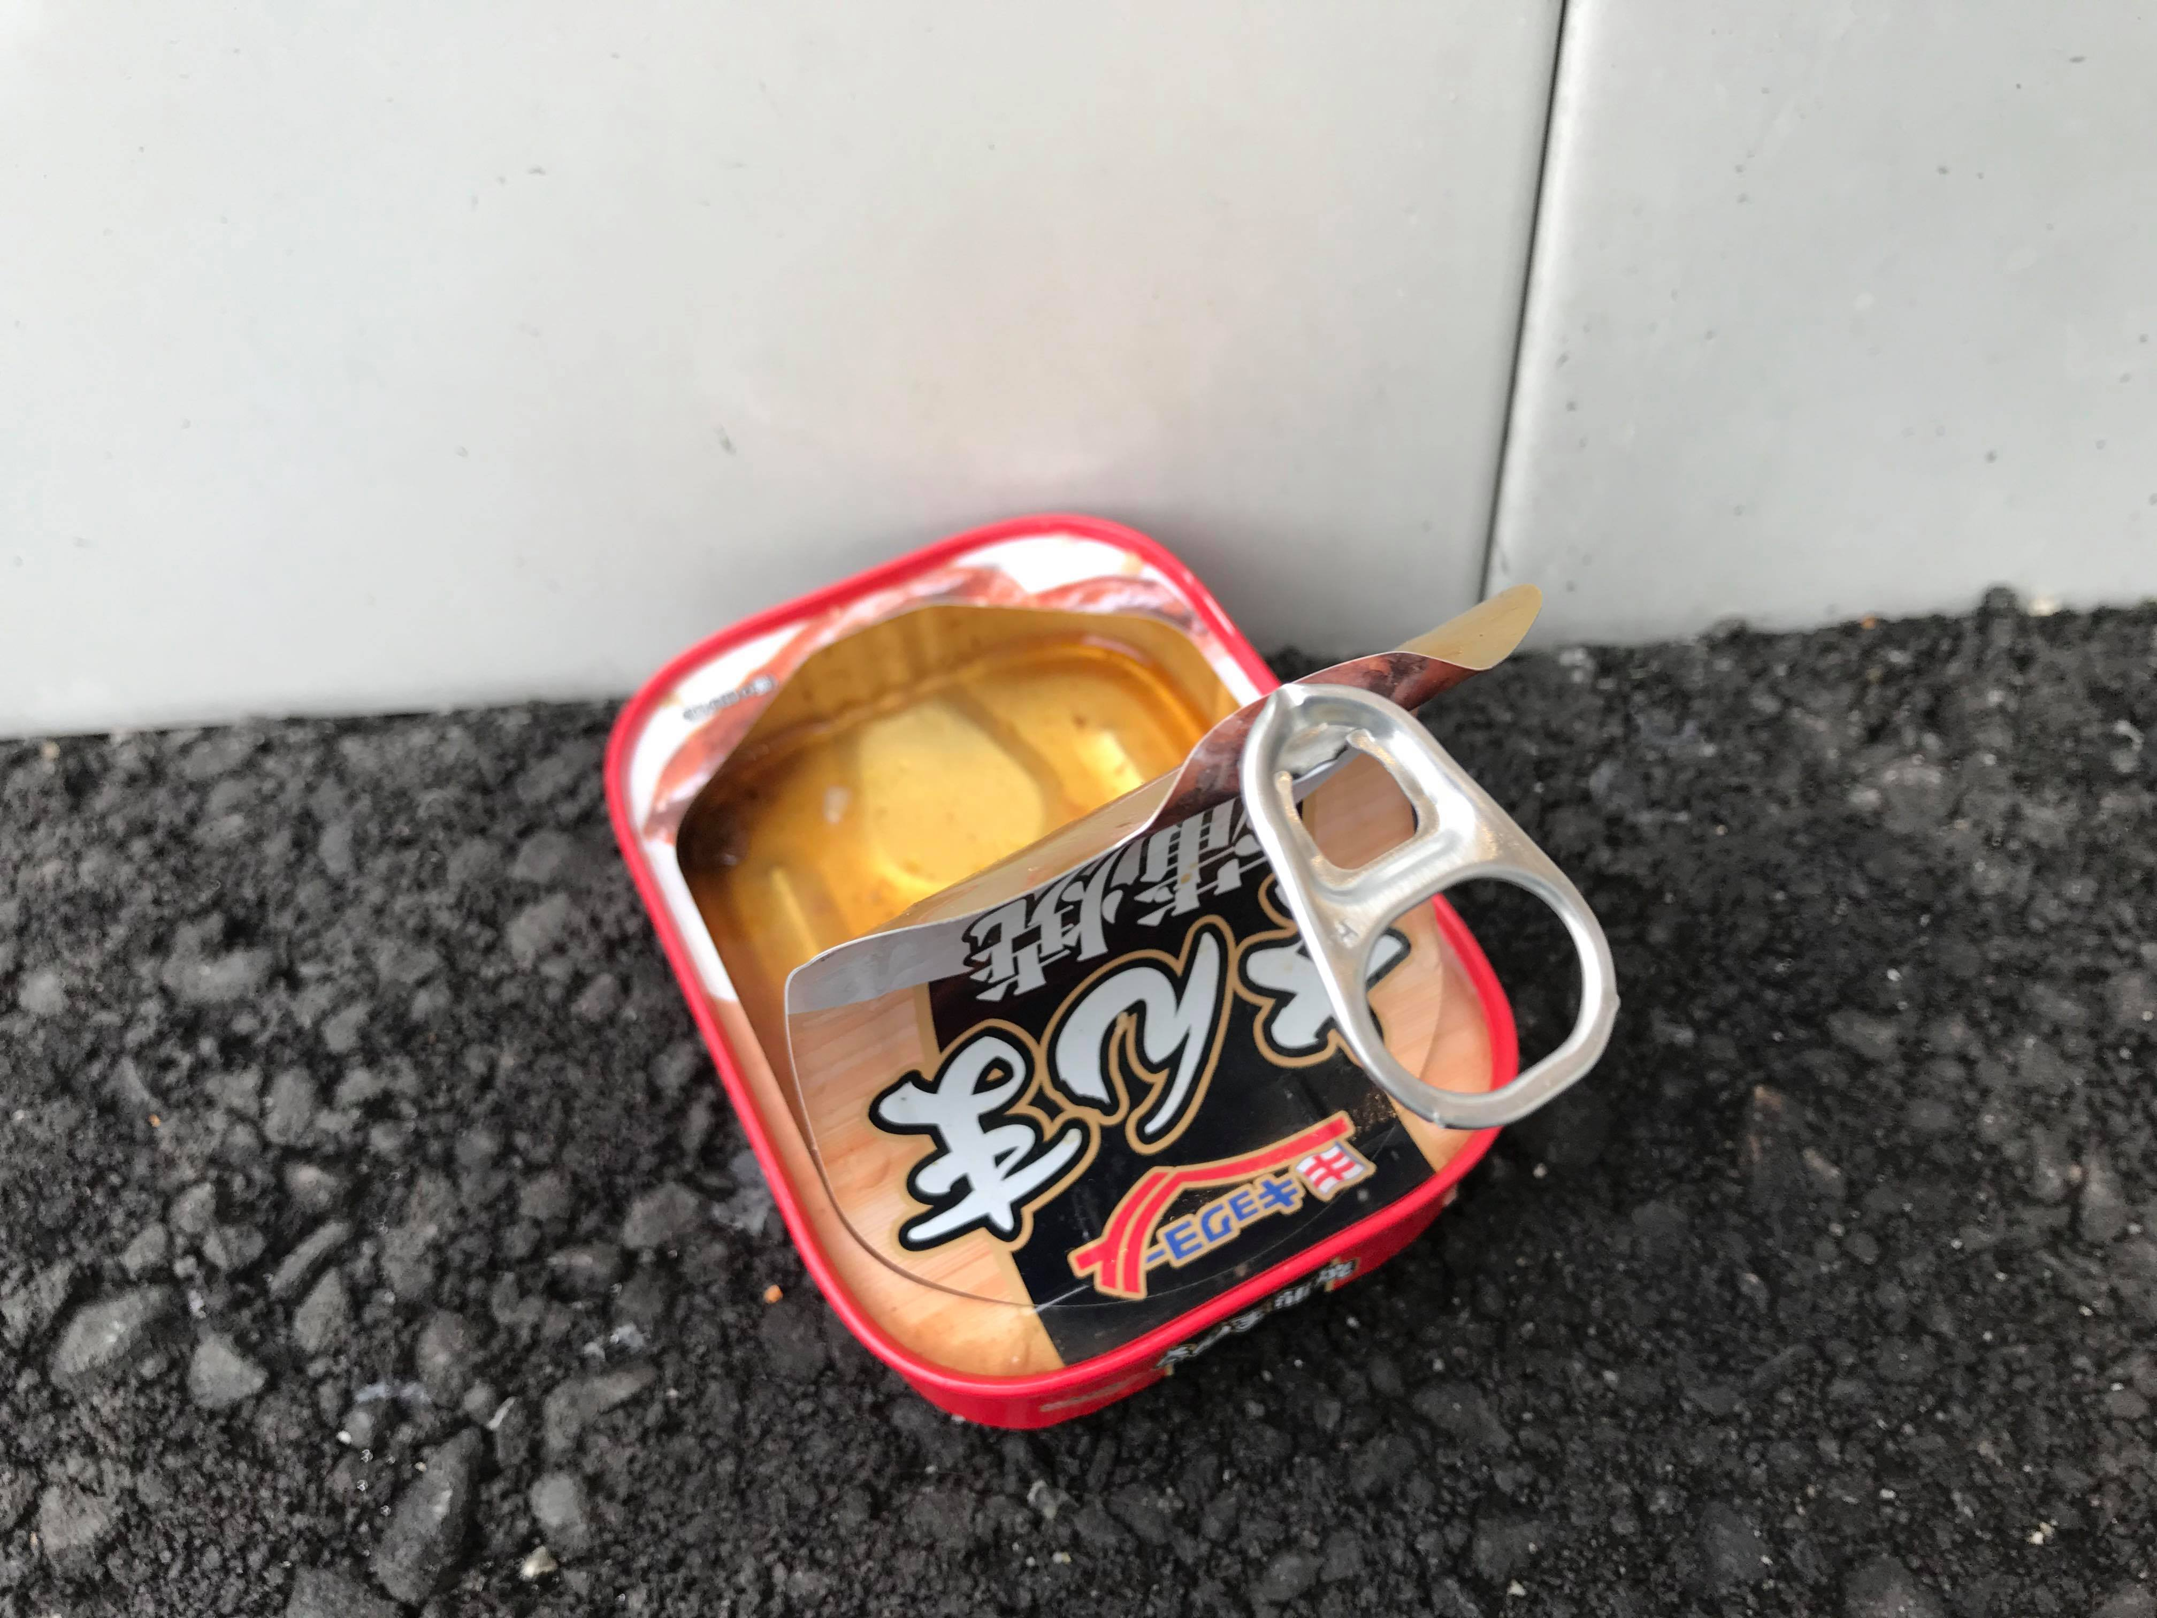
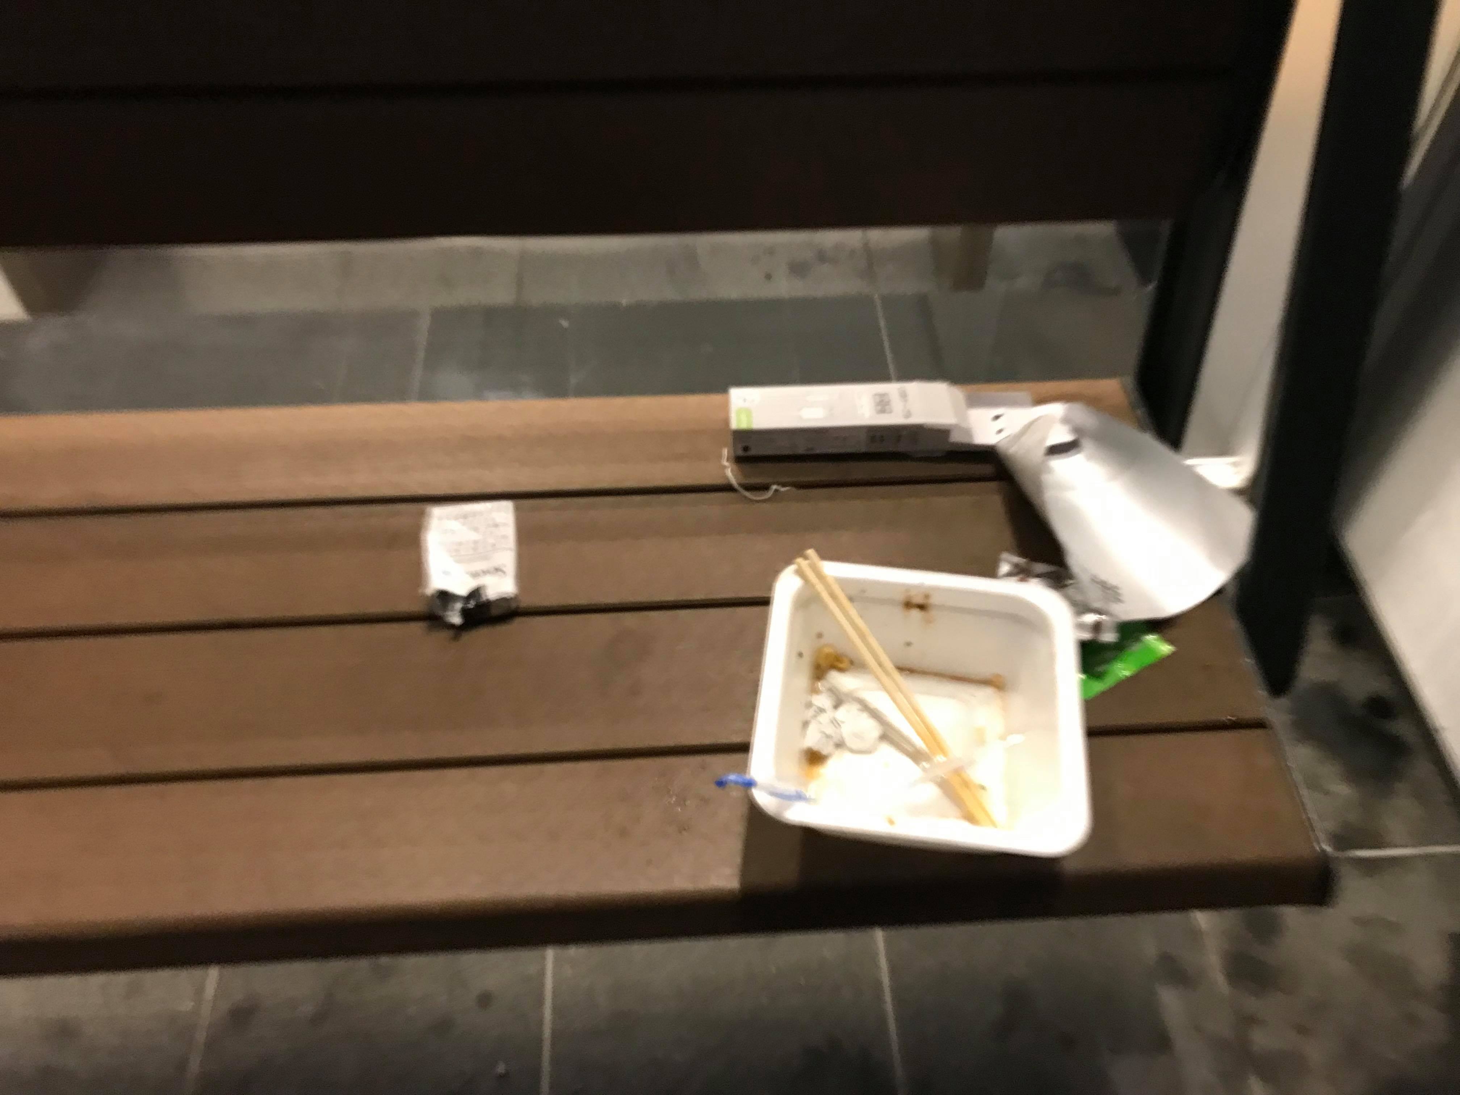
富山駅前のごみ放置現状写真

Slide 4
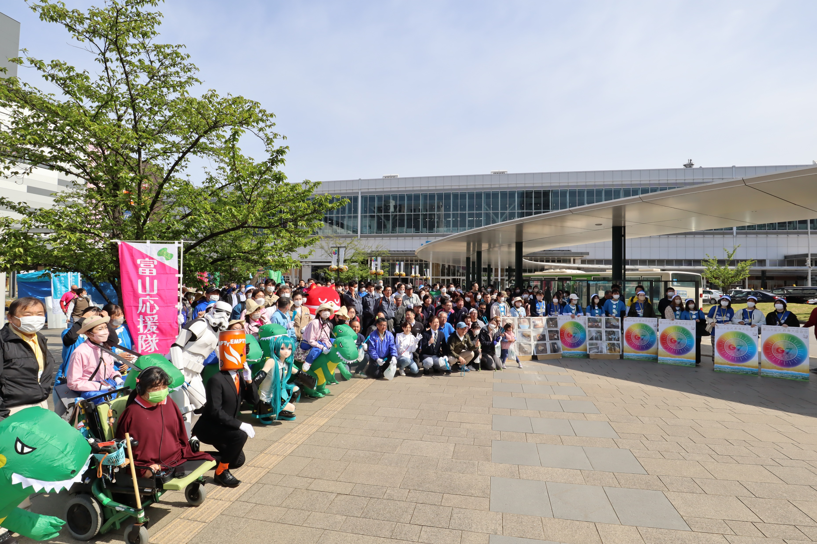
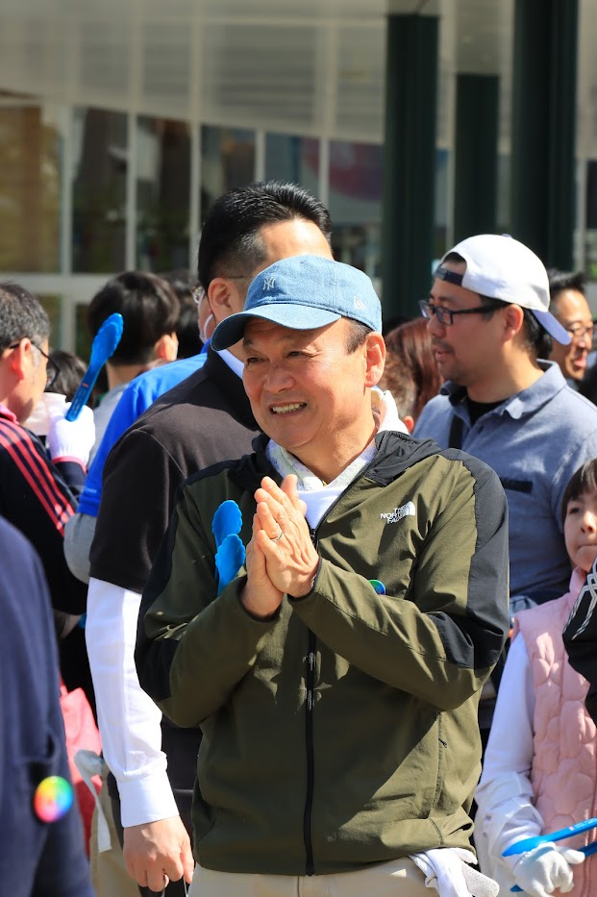
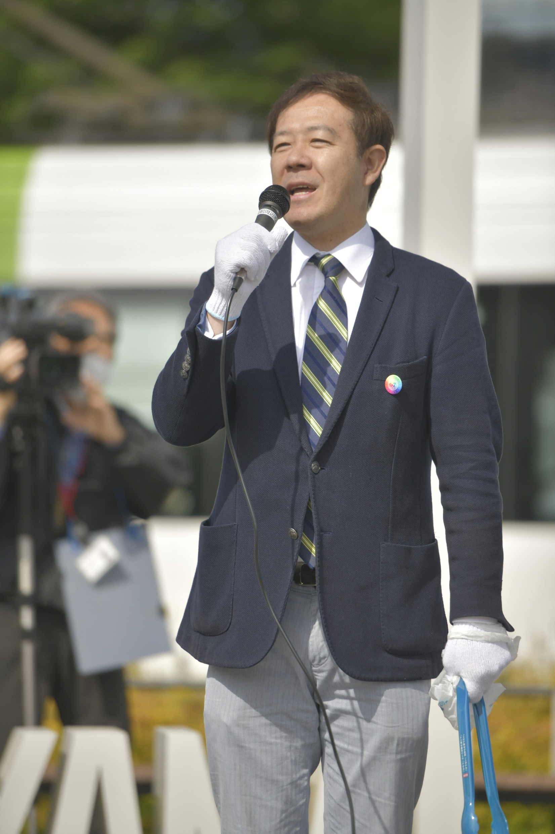
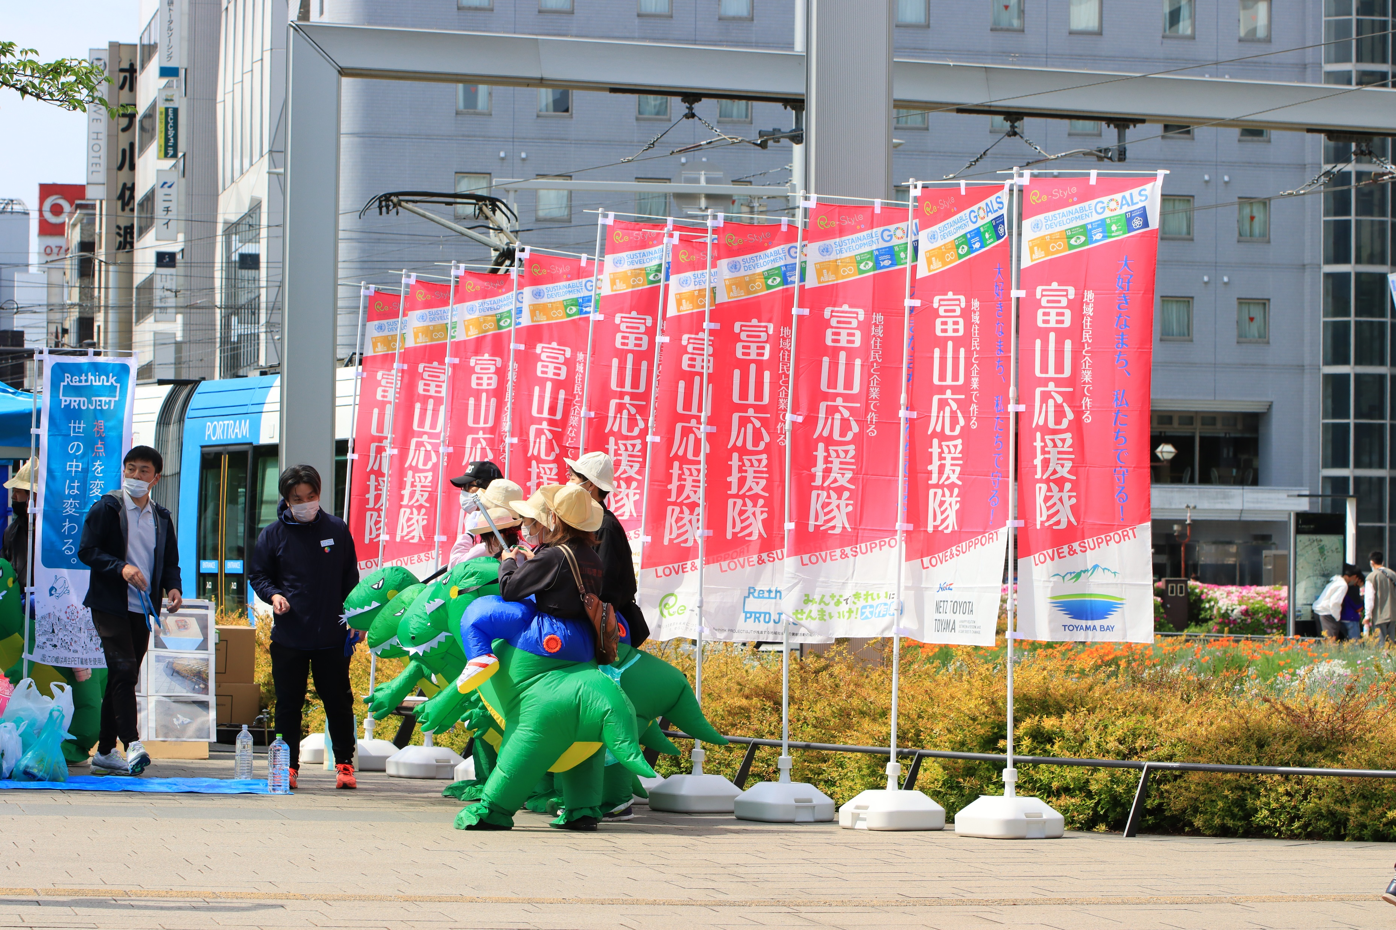
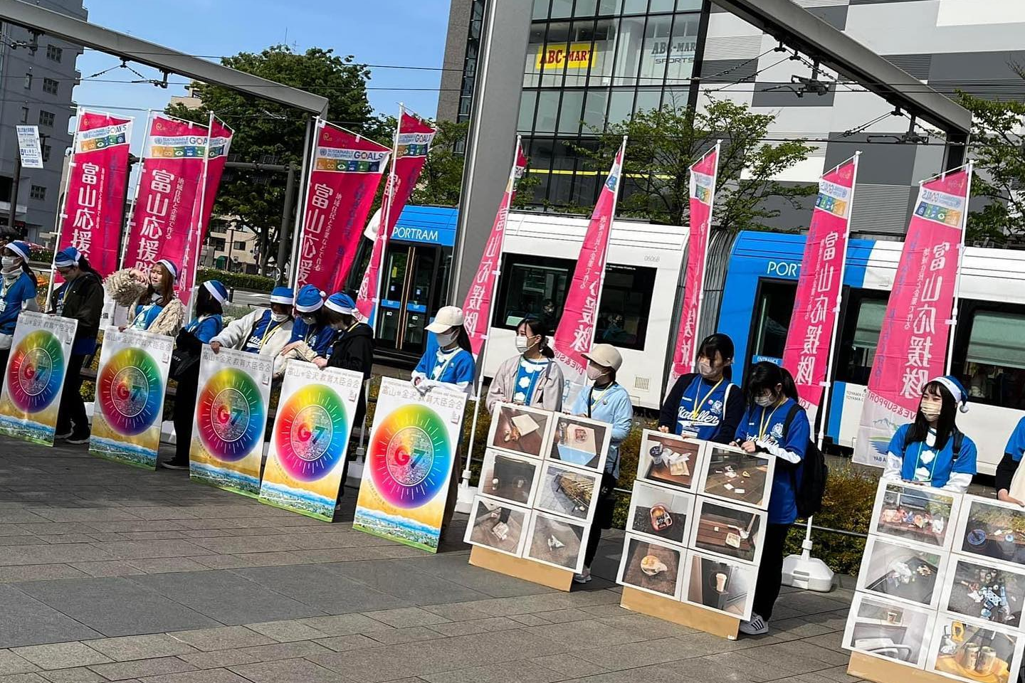
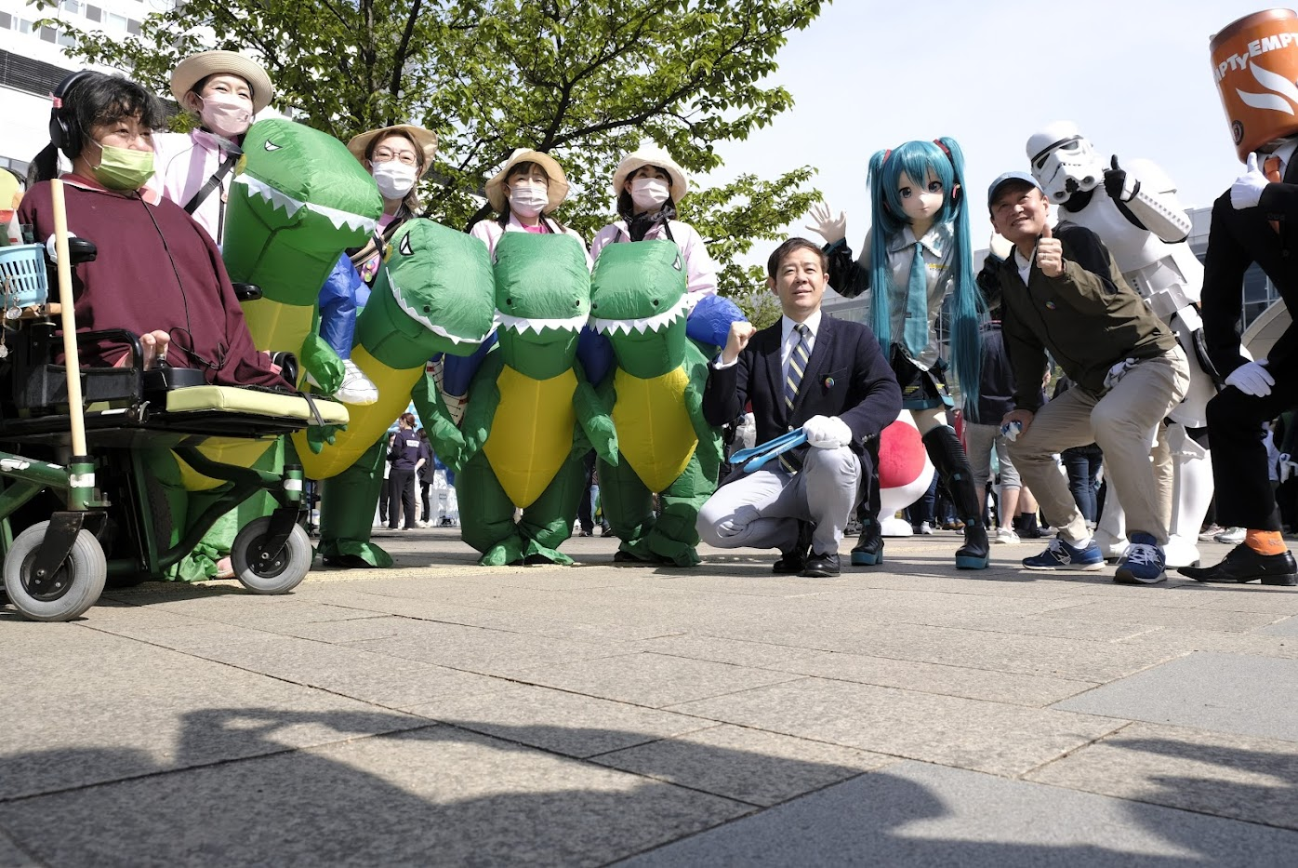
駅前集合風景
藤井市長にも参加頂きました。 奥野県議会議員に司会進行をお願いしました。
田畑衆議院議員も駆けつけてくれました。

Slide 5
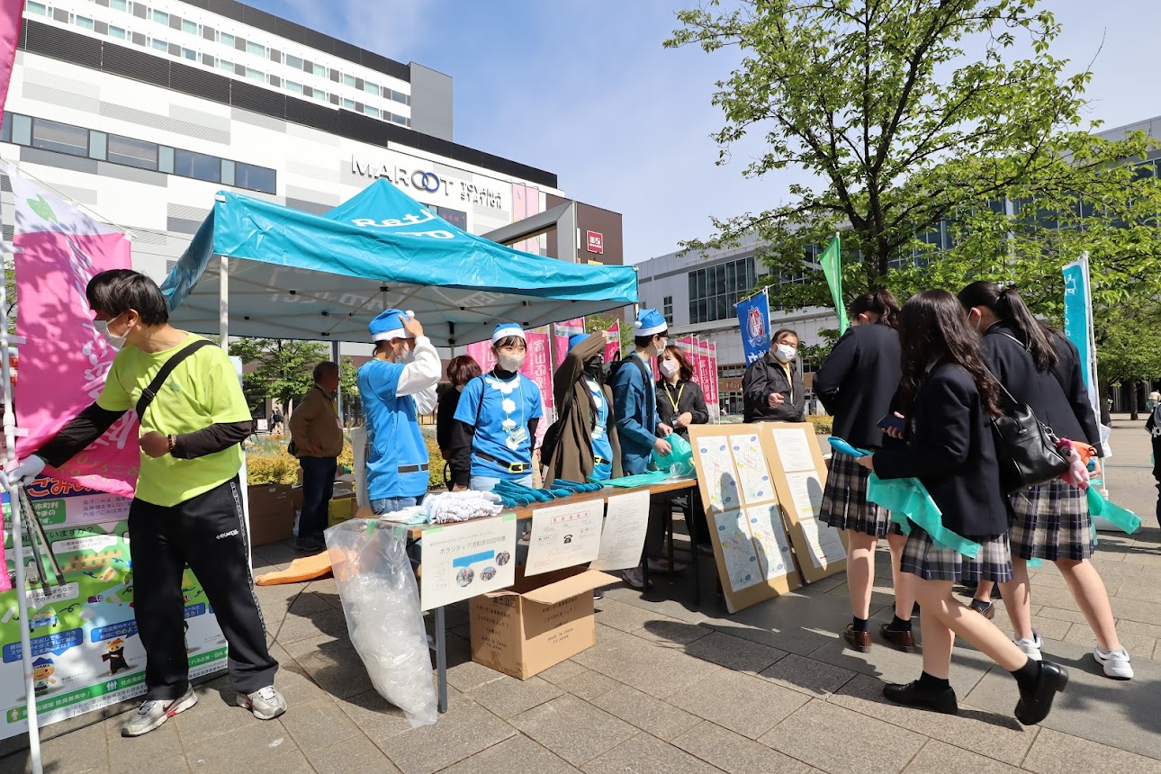
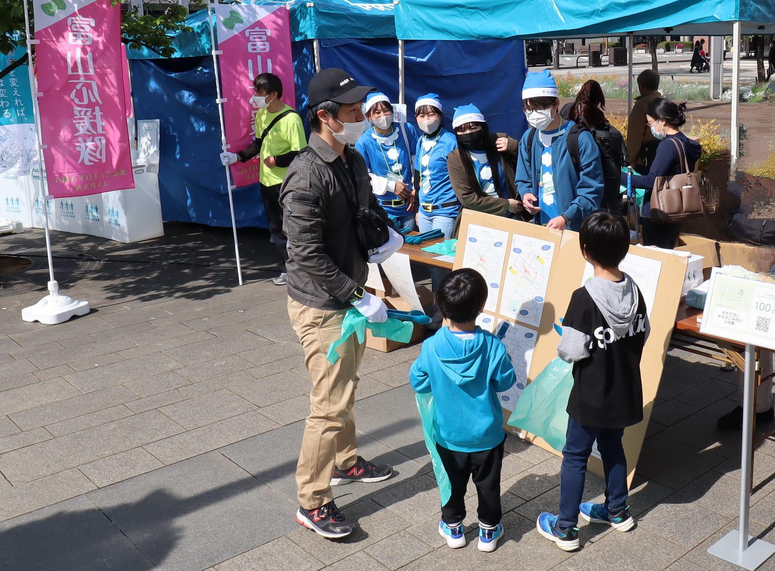
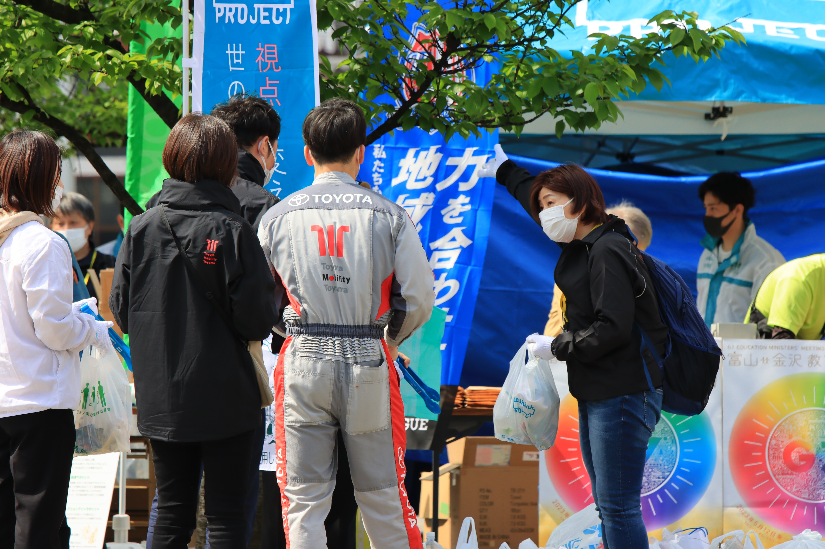
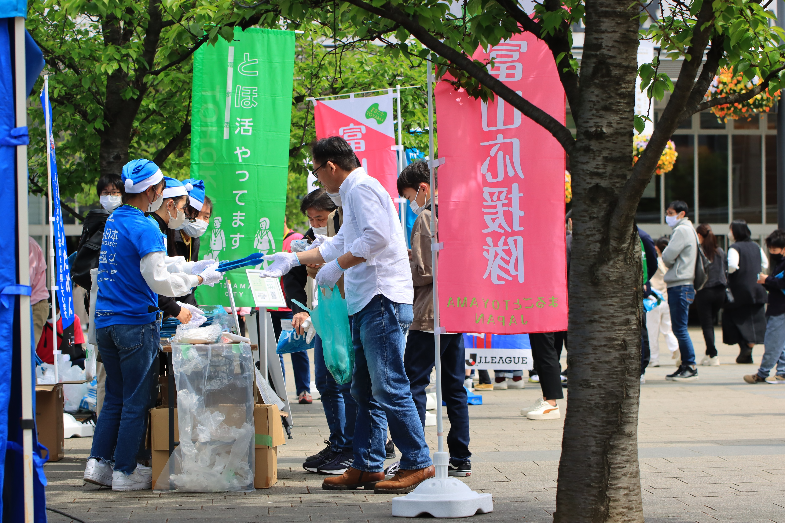
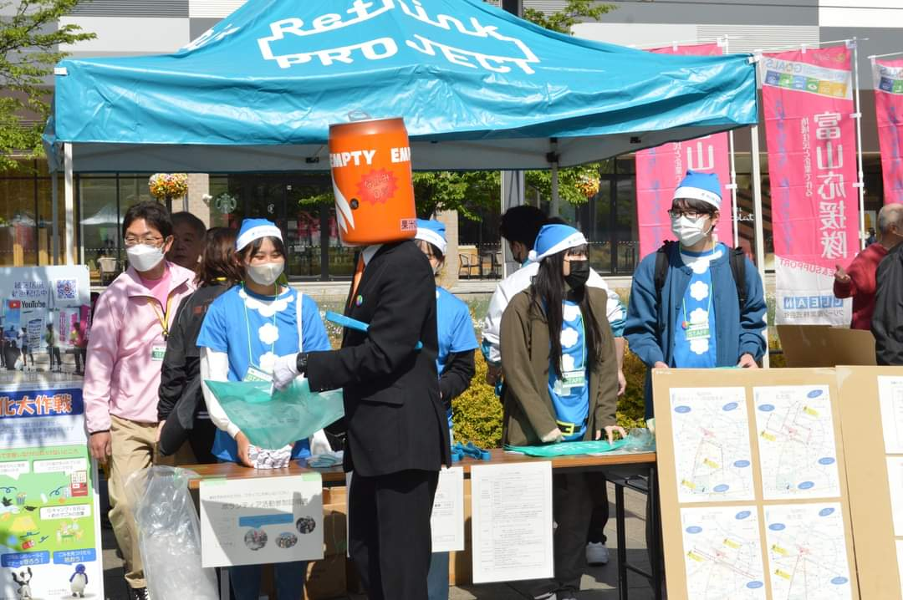
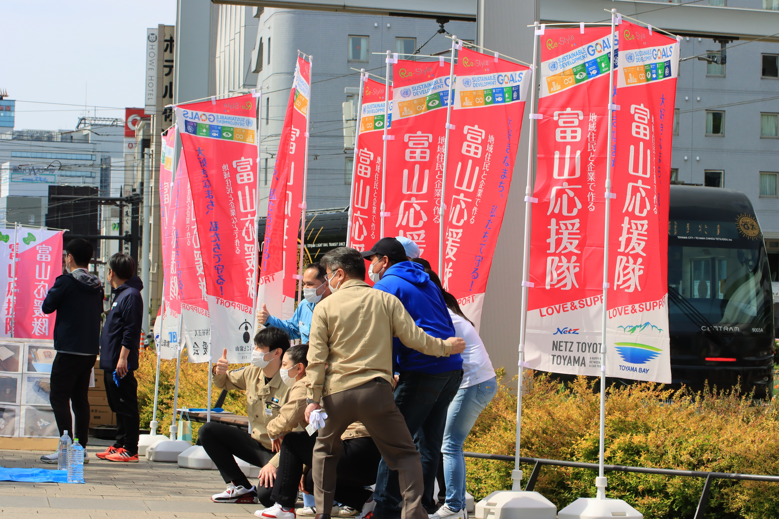
会場に来られた順番にごみ拾いツールを貸し出し

Slide 6
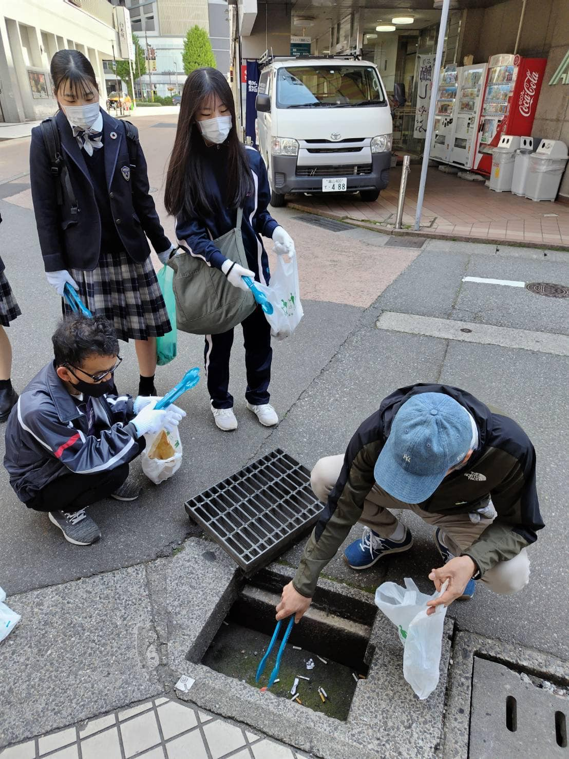
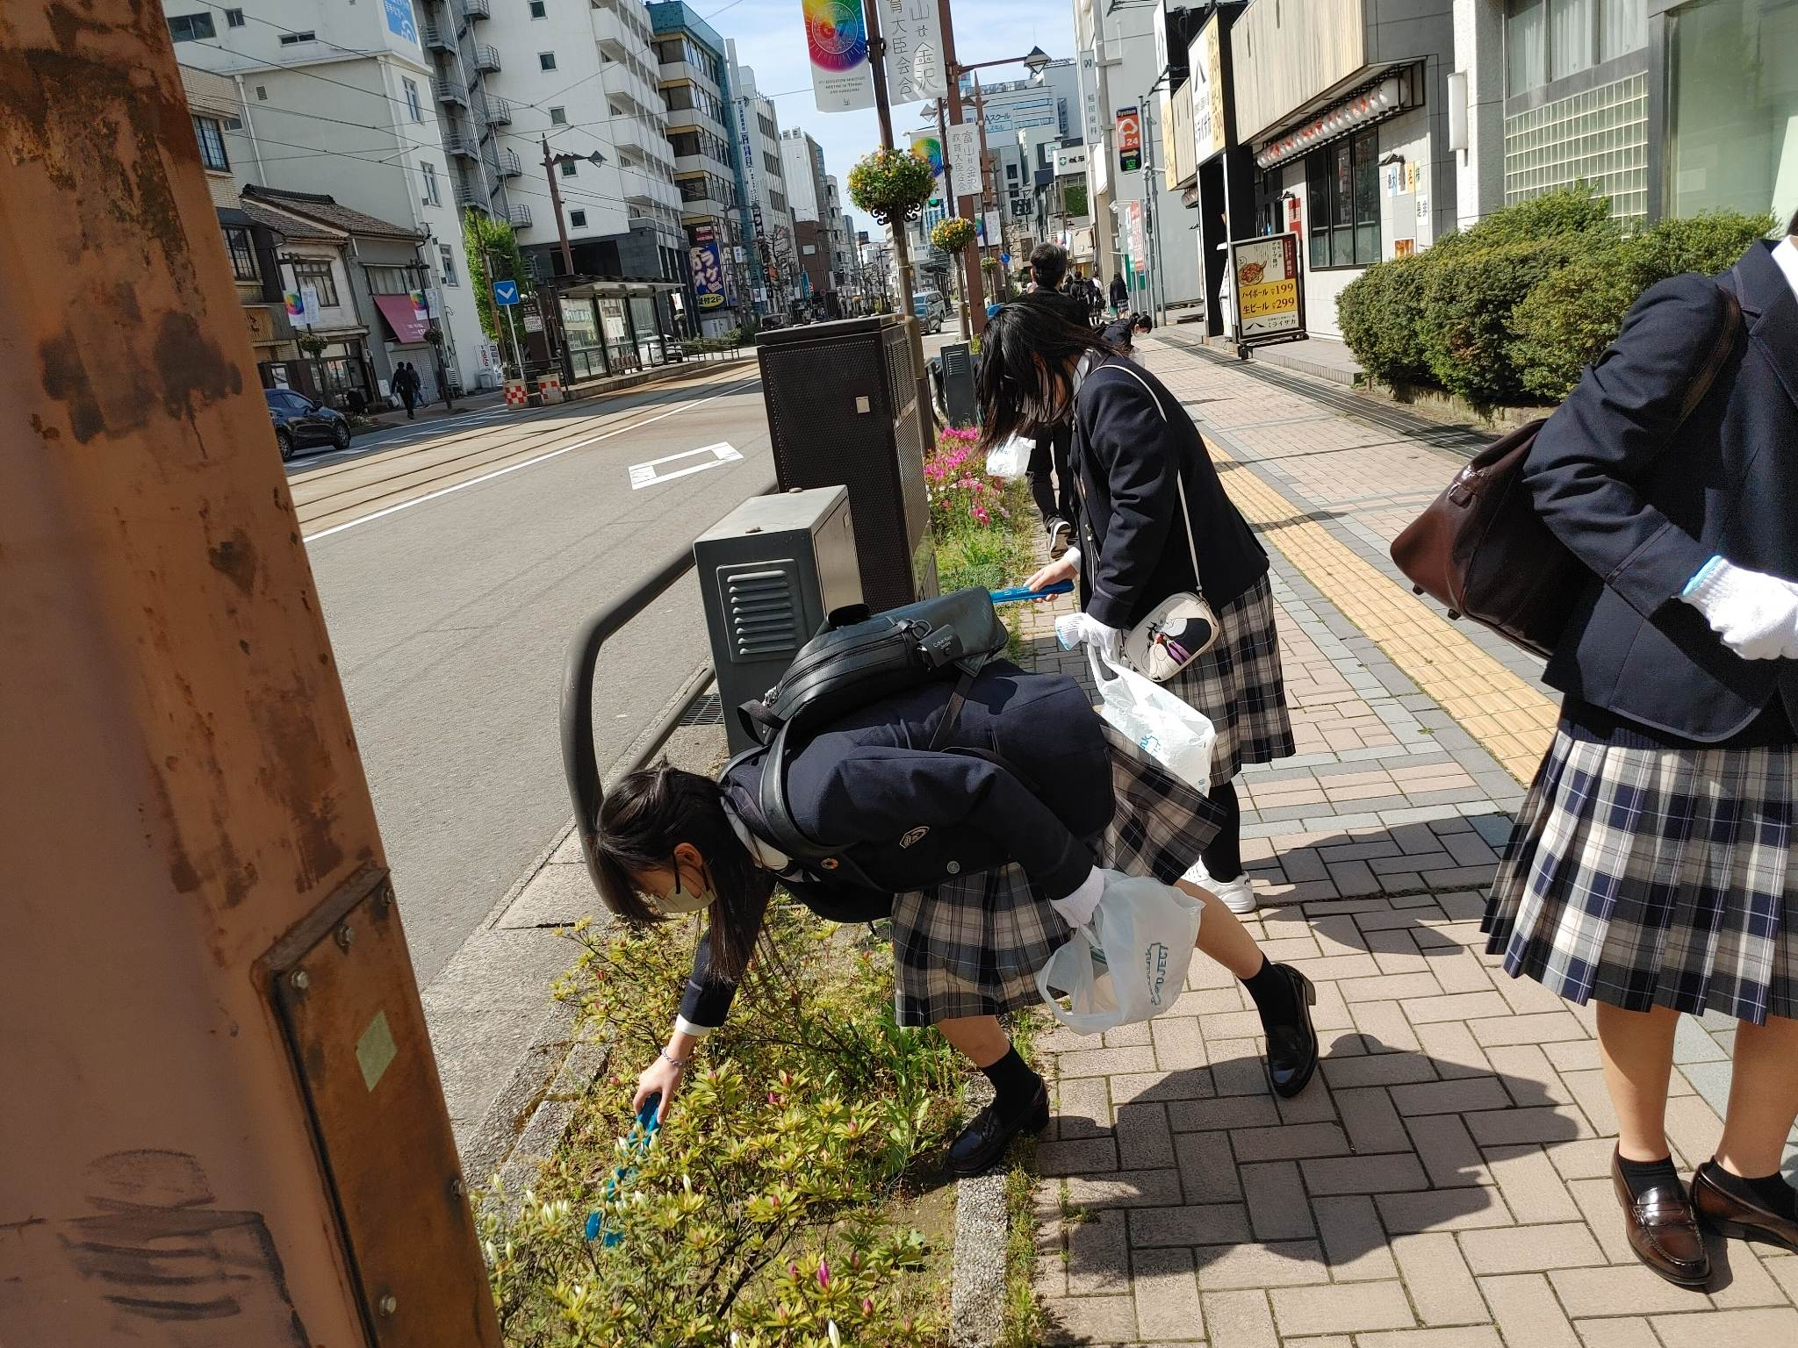
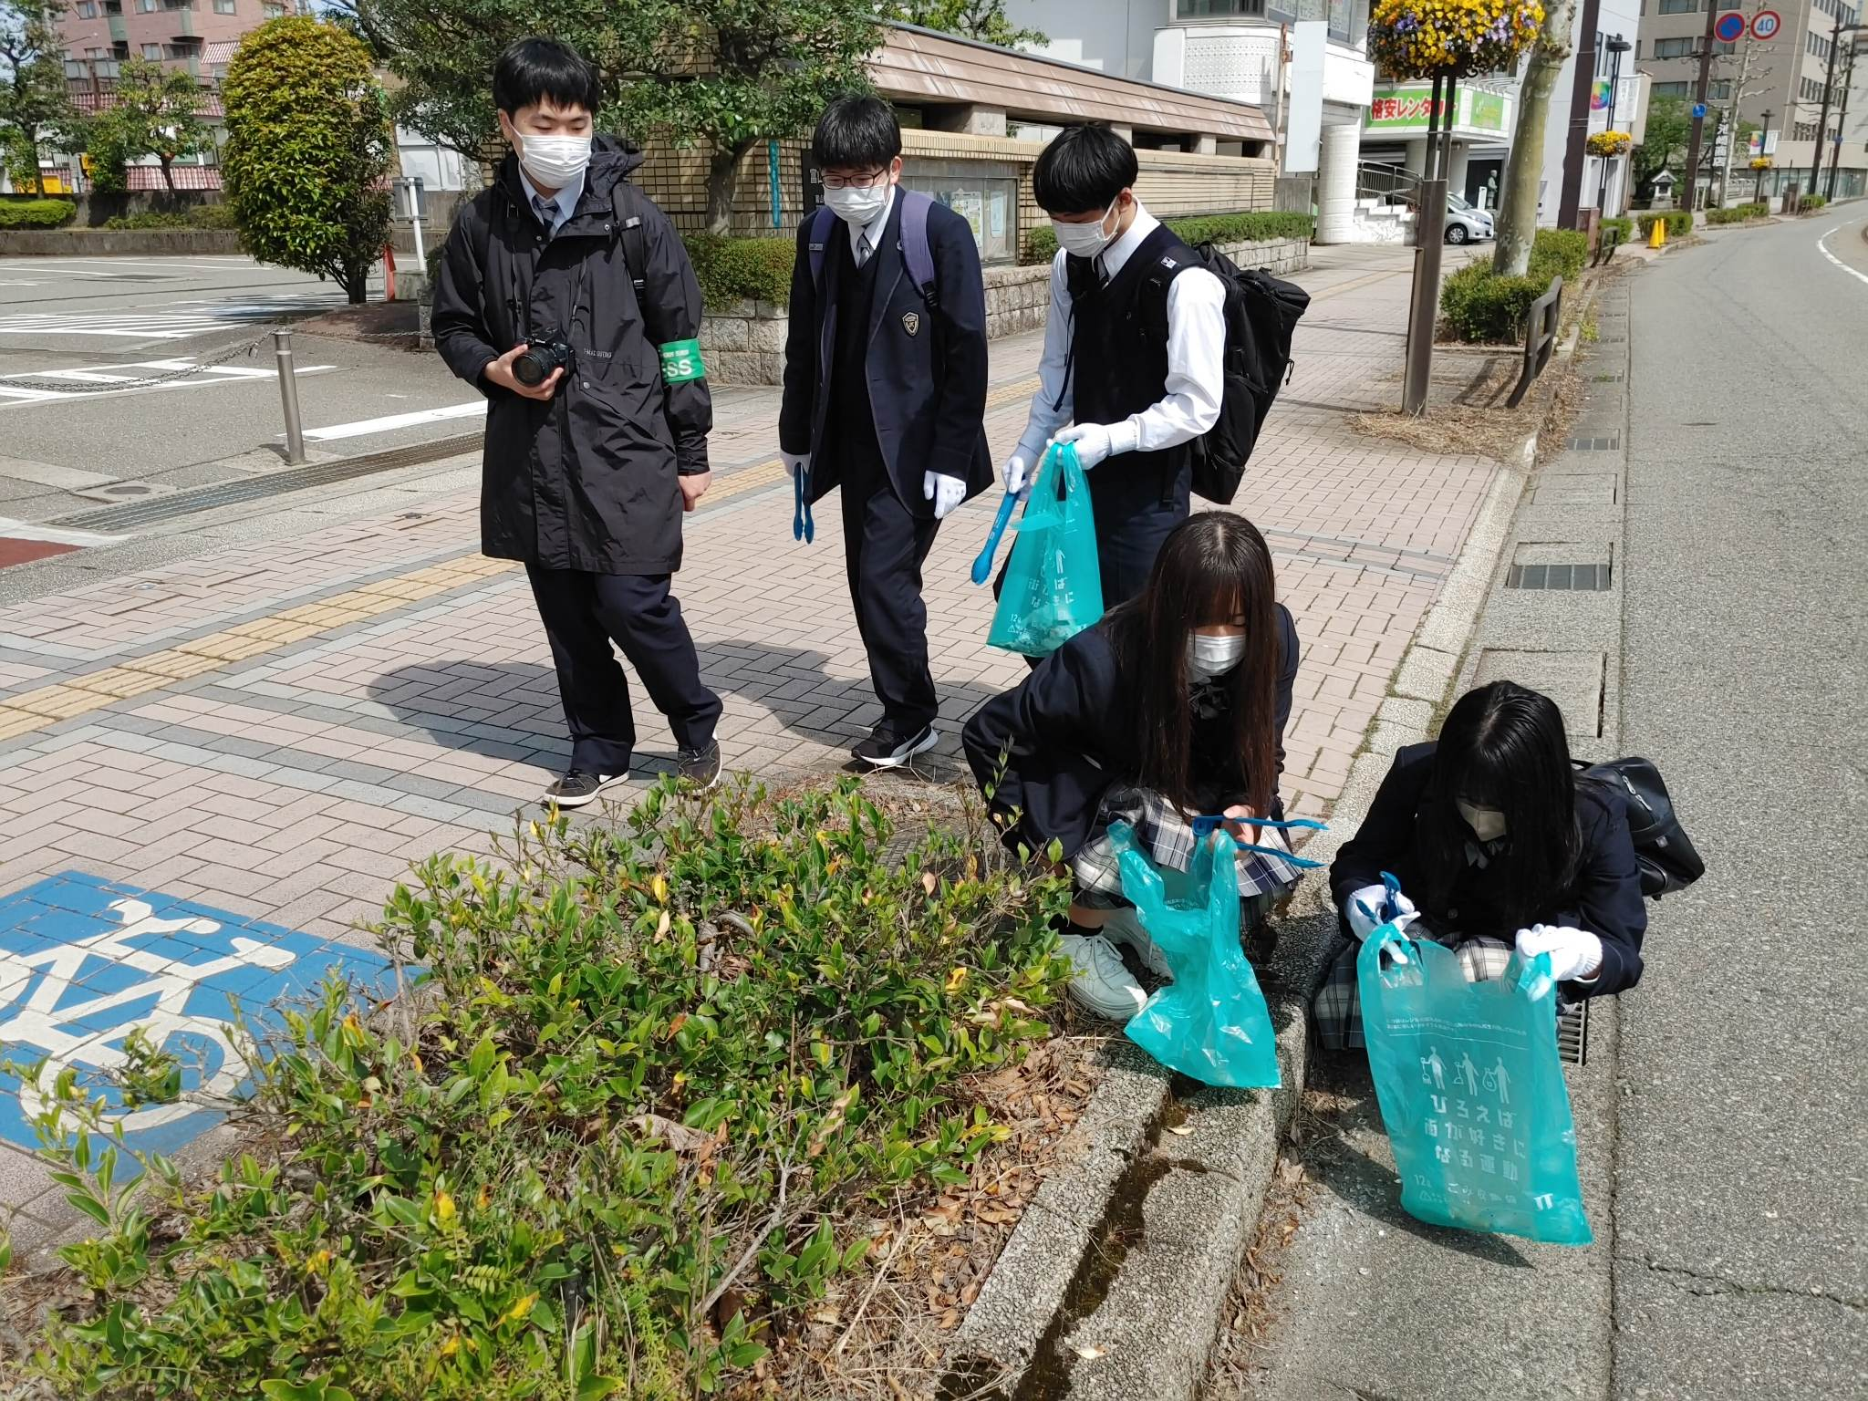
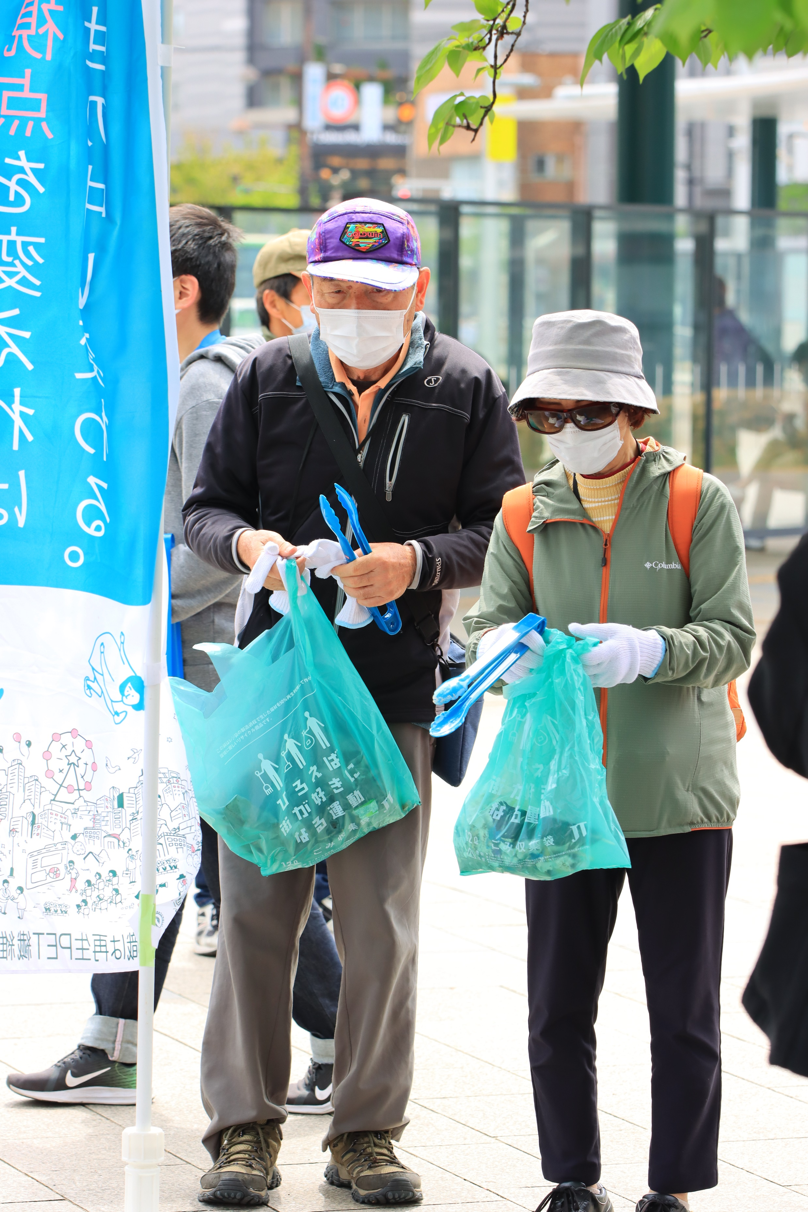
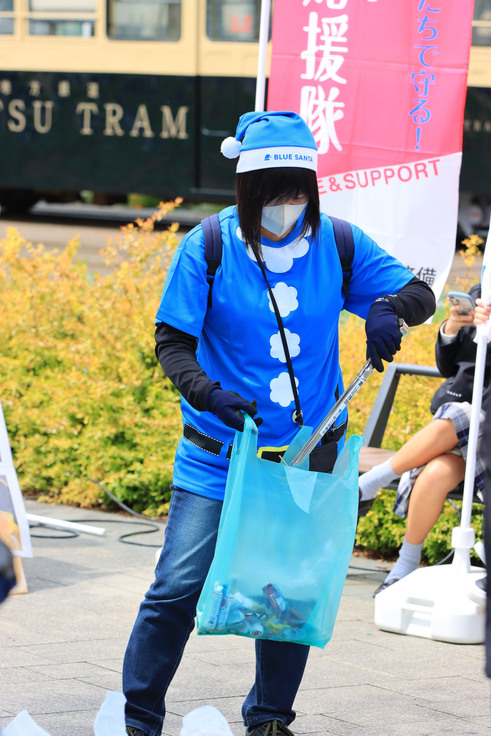
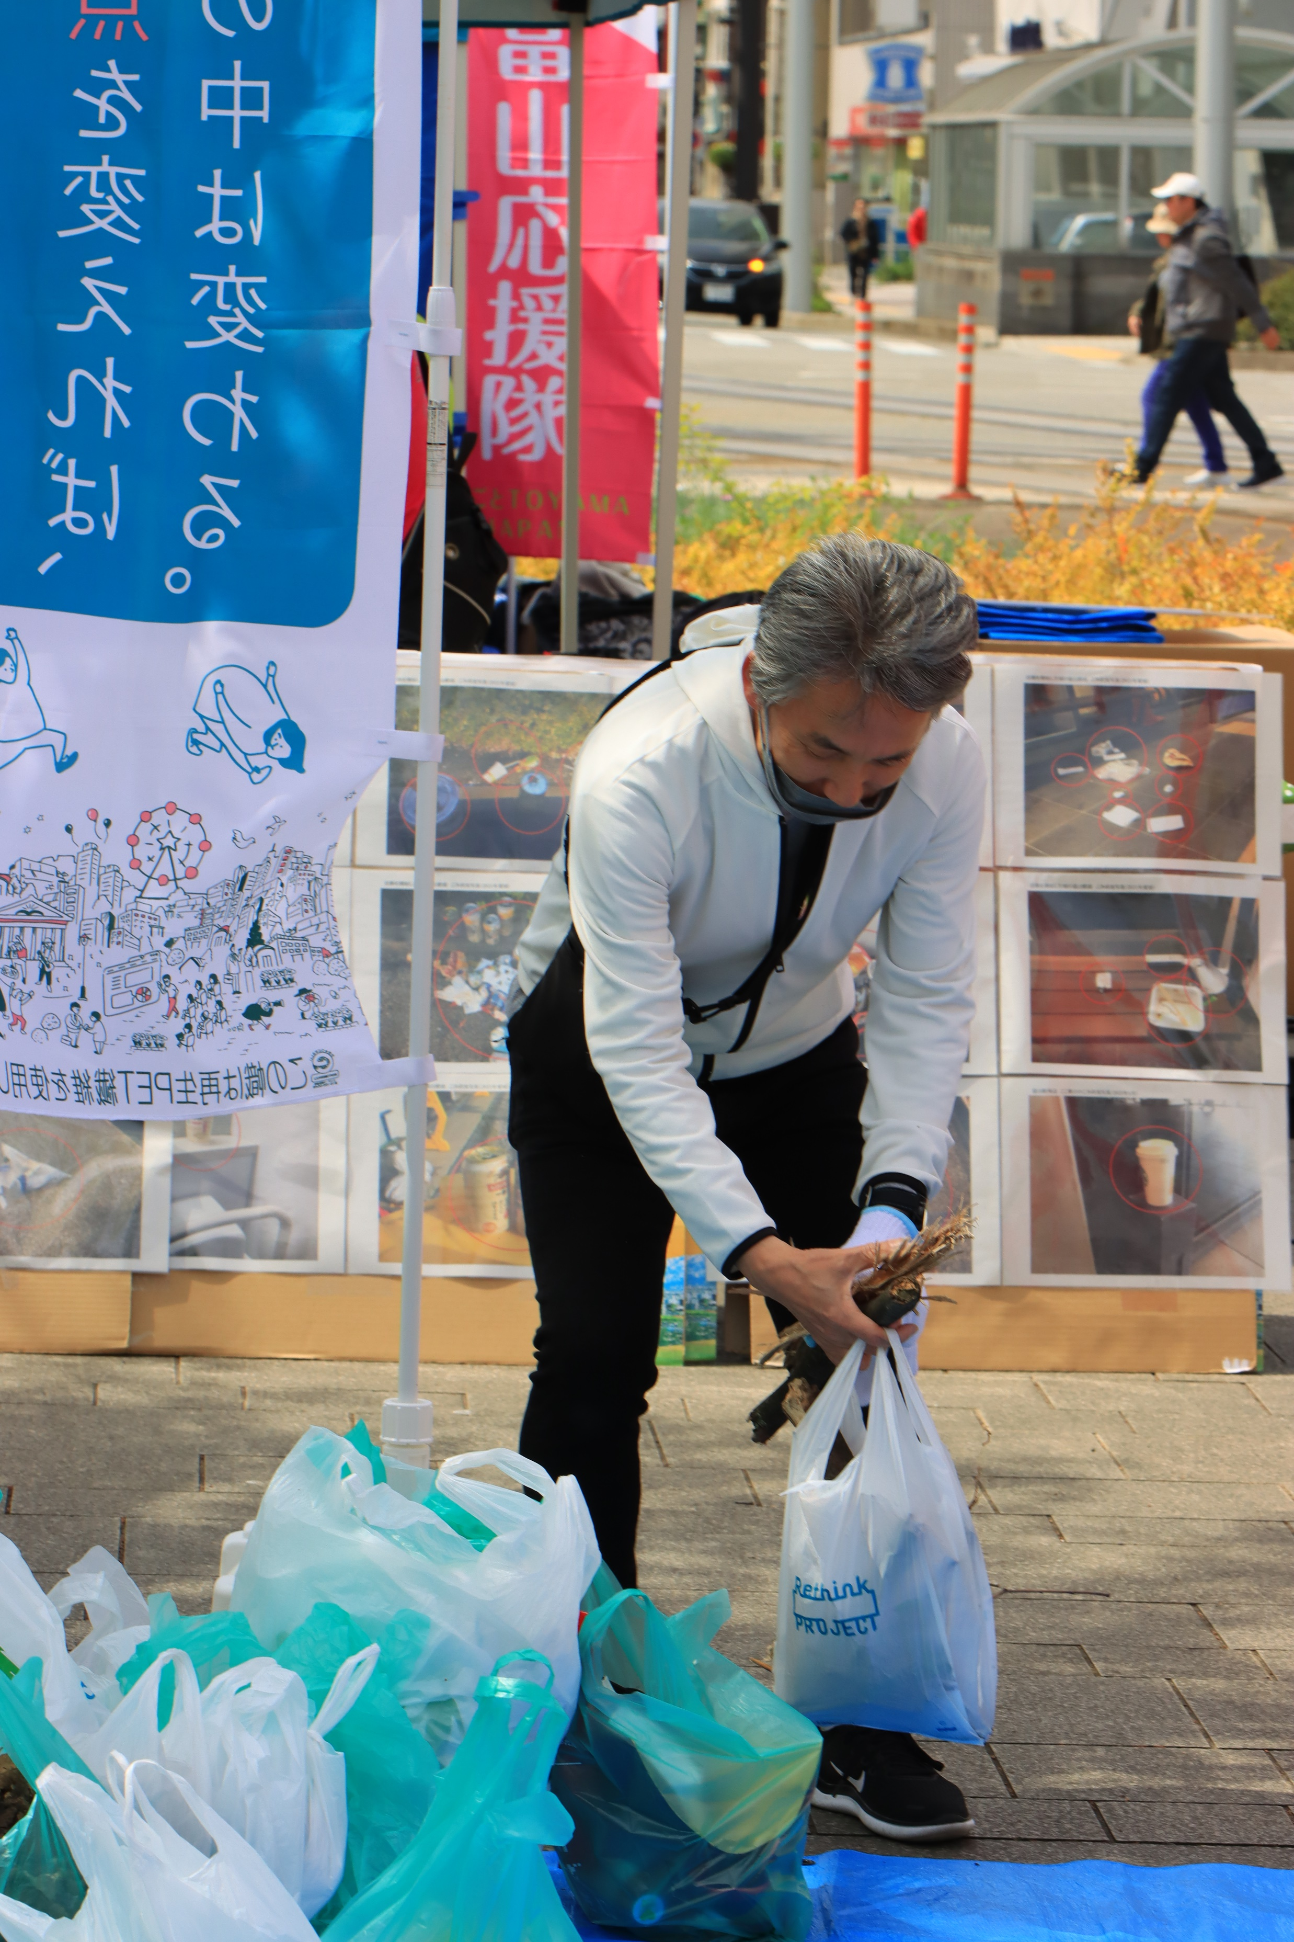
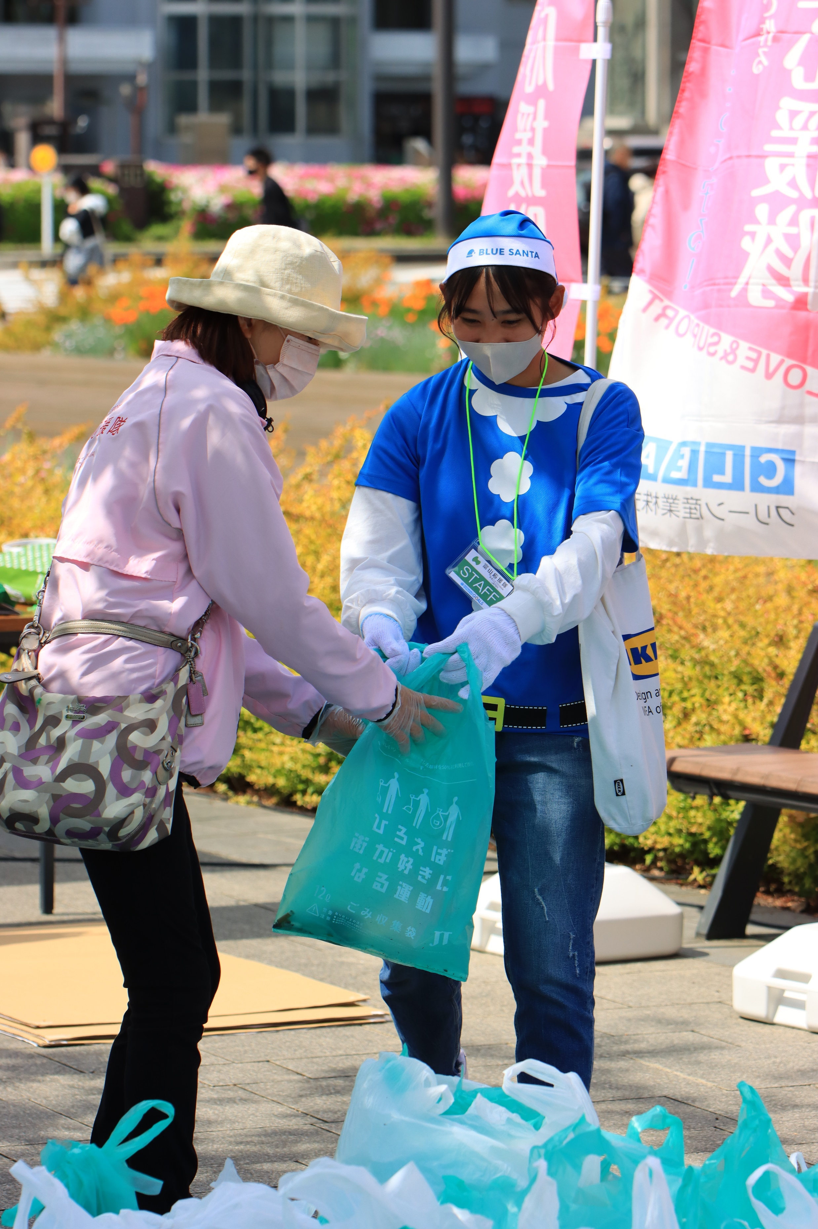
藤井市長も高校生と一緒にごみを拾う

Slide 7
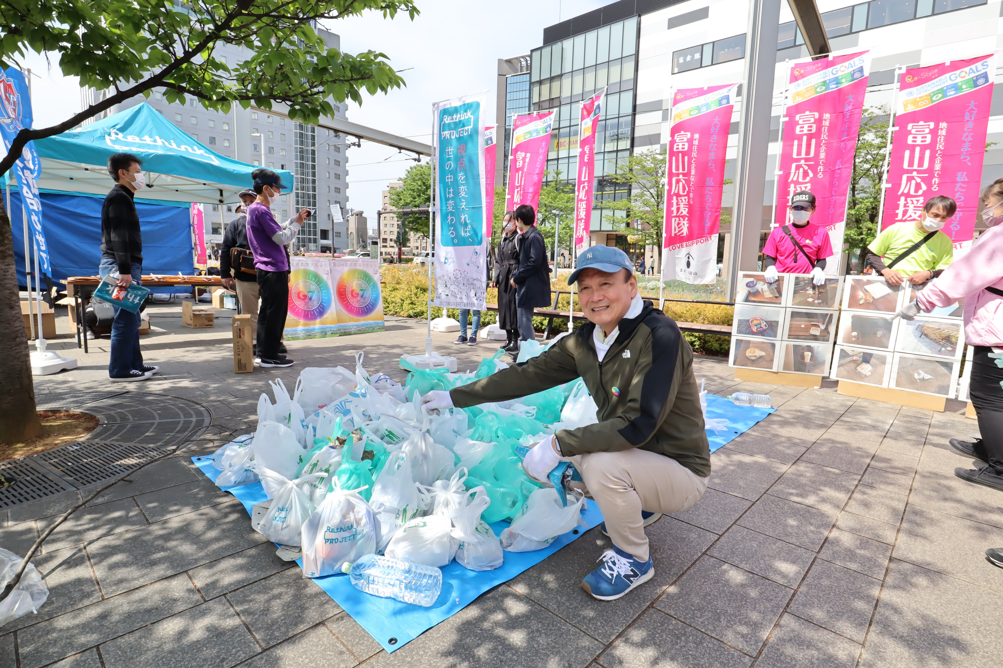
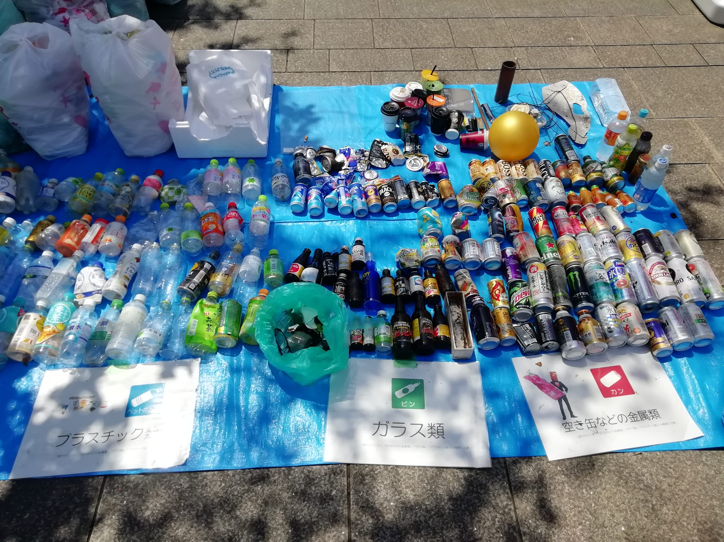
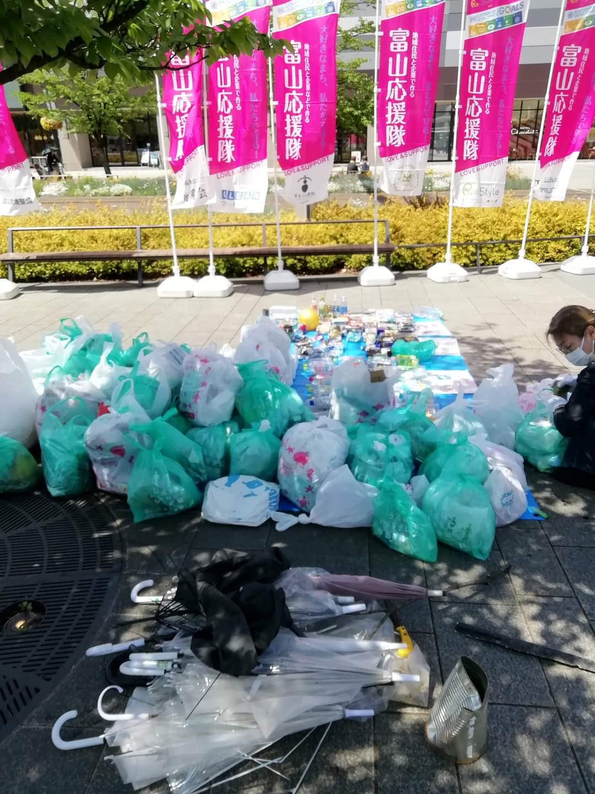
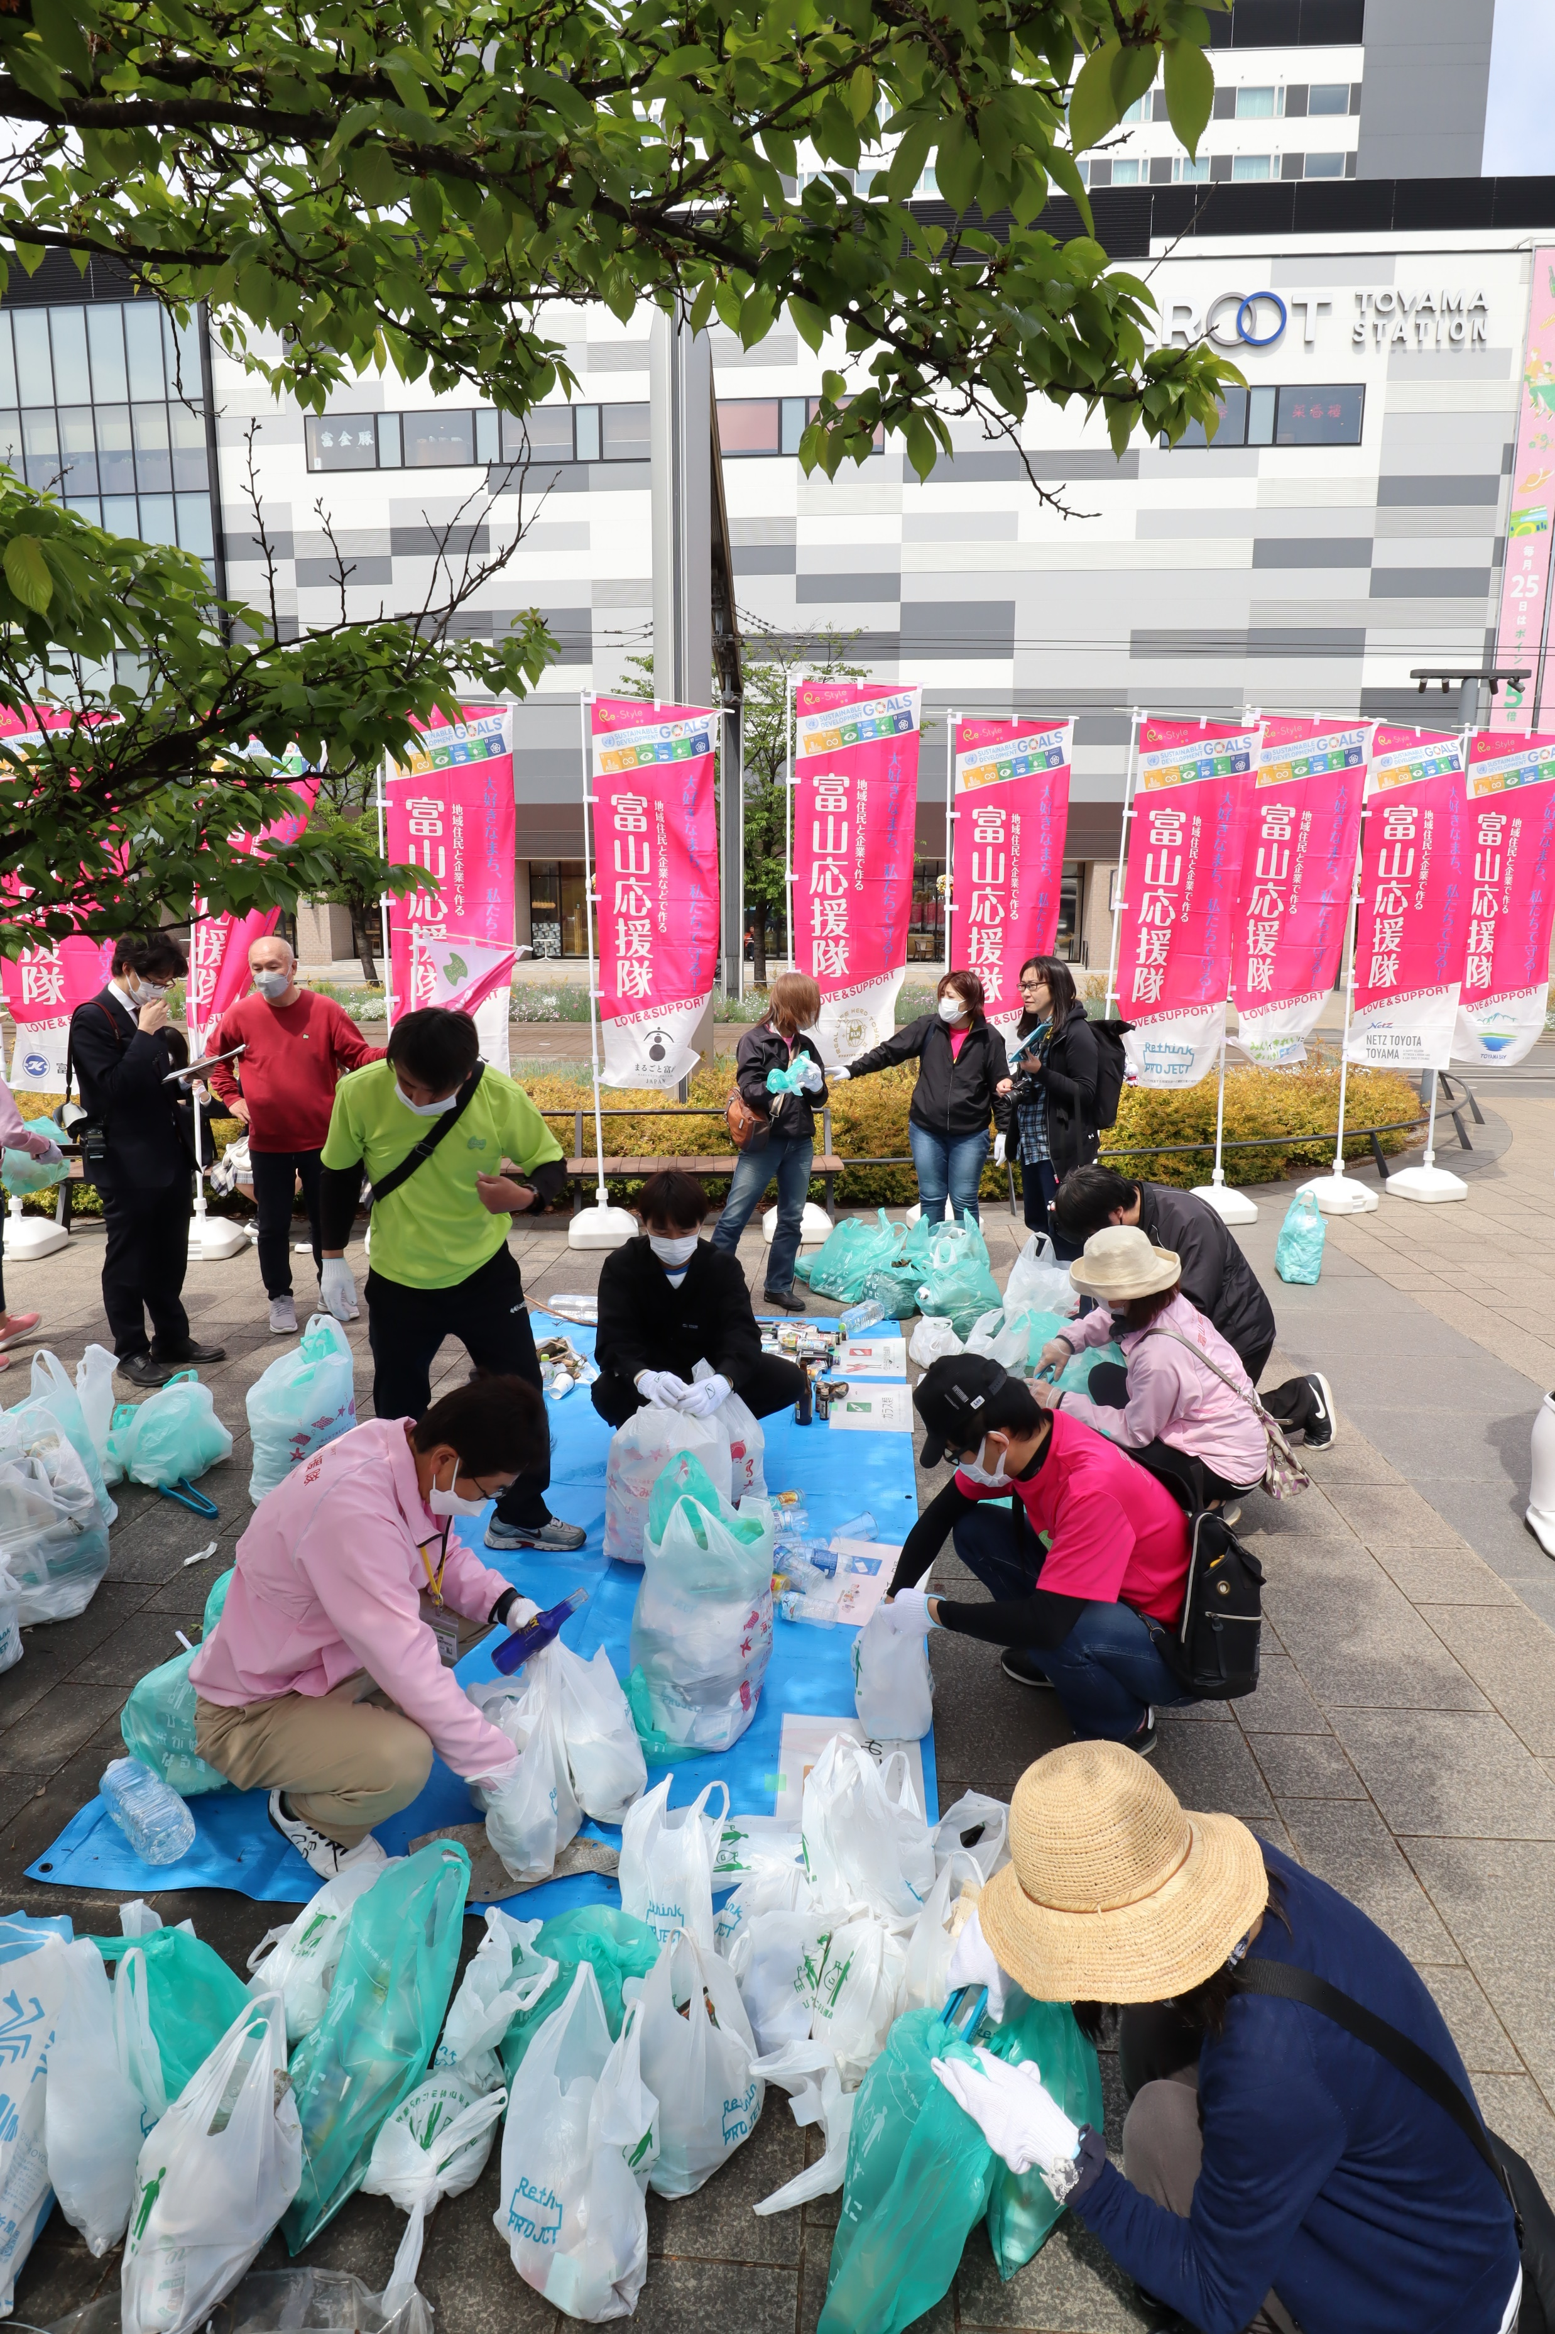
街なかごみの特徴 ①タバコの吸い殻 (目立つごみ） ②ファストフード店の包み紙や紙コップ ③コンビニ系の包装フィルムやプラ容器・ビン ※ビニール傘も街なかごみの特徴

Slide 8
ご参加頂いた方を一部だけですがご紹介します。（順不同） ※参加表明をしていない企業・団体も多数参加
参加者数 430名
（内大学生32名 高校生54名）
ホテルJALシティ富山様
トヨタモビリティ富山株式会社様
株式会社サンキョウテクノスタッフ様
日本海建興株式会社様
株式会社廣貫堂様
株式会社マルハン様
株式会社カターレ富山様
株式会社富山銀行様
株式会社ダイナム様
富山テレビ放送様
株式会社モザイクワークス様
F-class様
ウエストファクトリー様
立山清水珈琲舎様
リアル・ライフ・ヒーロー富山様
SHINY Mountain様（富山駅前）
喫茶 小馬様（富山駅前）
喫茶 やすらぎ様（サンシップとやま）
ぶる〜すぷりんぐ様（東田地方）
PUB POT STILL様（富山駅前）
Dining&Bar SHARE様（富山駅前）
Lounge Bar HARVEST様（富山駅前）
一番町珈琲様（一番町）
Manma様（駅ナカマルシェ）
富山県職員の皆様
富山市職員の皆様
藤井 裕久 市長様
田畑 裕明 衆議院議員様
奥野 詠子 県議会議員様
山崎 宗良 県議会議員様
久保 大憲 市議会議員様
沢田 和秀 市議会議員様
高原 譲 市議会議員様
金岡 貴裕 市議会議員様
街と心をキレイにし隊様
ごみ拾いマイスター協会
富山県地域活性化団体まるごとTOYAMA
富山福祉短期大学 学生の皆様
富山短期大学 学生の皆様
大原公務員医療専門学校 学生の皆様
富山大学 学生の皆様
富山いずみ高校 生徒の皆様
富山国際大学附属高校 生徒の皆様
富山中部高校 生徒の皆様
富山第一学院高校 生徒の皆様
八尾高校 生徒の皆様
富山市内中学校 生徒の皆様
富山市内小学校 児童の皆様
県民の皆様
飛び入り参加の観光客の皆様
クリーン産業株式会社様
ネッツトヨタ富山株式会社様
日本たばこ産業株式会社富山支社様
ダブルツリーbyヒルトン富山様
CHANGE FOR THE BLUE in 富山様

